Slide 1
Истоки и история развития ПР
1.Зарождение ПР
2.Институциализация ПР в США.
3.Создание научных основ и укрепление
статуса ПР.
4.Глобализация ПР как профессиональной системы
5.ПР в России.

Slide 2
ИСТОКИ
Зарождение ремесла паблик рилейшнз восходит к временам древних империй
Исторические задачи связей с общественностью:
тиражирование образов богов, героев, правителей, событий (монеты, статуи, символика, геральдика, эпос);
популяризация идей: религиозных, политических, просветительских;
организация массовых движений: религиозных, освободительных, переселения народов.

Slide 3
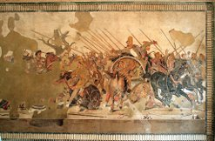
Мозаичное панно, прославляющее подвиги Александра Македонского, Помпеи

Slide 4
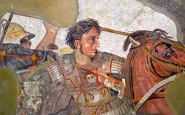
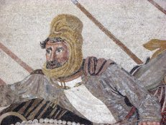
Дарий
Александр

Slide 5
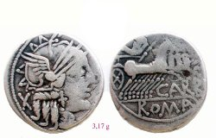
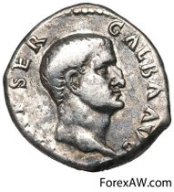
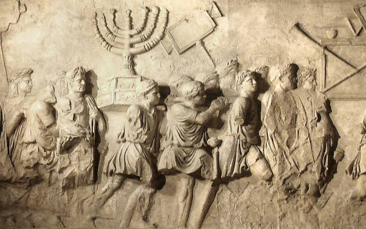
Барельеф на триумфальной арке Тита, построенной в 81 году н.э., изображает триумфальное шествие римских войск с трофеями, захваченными в иерусалимском Храме. Парад победителей в Риме завершился казнью Шимона бар-Гиоры, предводителя защитников Храма, у Тарпейской скалы.

Slide 6
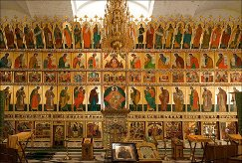
Иерархия святых и предков на иконостасе

Slide 7
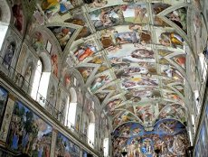
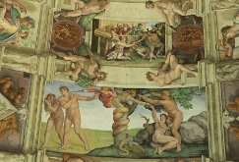
Роспись Сикстинской капеллы
Ватикан

Slide 8
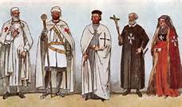
Презентация принадлежности к религиозной организации в одежде

Slide 9
Чтобы жить в обществе, людям необходимо было поддерживать определённый минимум согласия,
которое достигается путём межличностной и групповой коммуникации, а также умения убеждать и влиять.
Фактор убеждения и сегодня остаётся движущей силой паблик рилейшнз.

Slide 10
Предпосылки развития ПР только в начале 20 века а США:
Растущая индустриализация обусловила напряженные отношения между общественностью и предпринимателями;
Удешевление производственного процесса СМИ сделало их более доступными, поэтому их влияние на общество возросло.

Slide 11
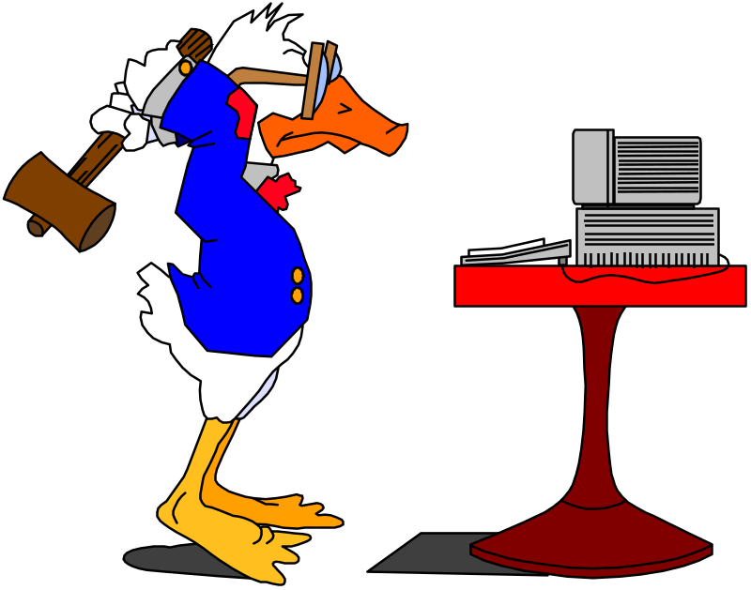
Важнейшим стимулом развития ПР как системы стала концентрация и монополизация капитала.
Одним из элементов этого стало появление массовой прессы.

Slide 12
Объективная необходимость в развитии
профессионального института паблик рилейшнз возникает только в обществе,
где личность пользуется всей полнотой гражданских прав и свобод,
где человек воспринимается как индивидуальность, на поступки которой можно повлиять лишь поощрением, убеждением, личной заинтересованностью, а не приказом или подчинением тотальной воле государства или коллектива.

Slide 13
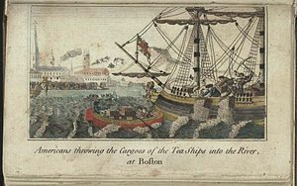
Бостонское чаепитие
Акция протеста американских колонистов 6 декабря 1773 года в ответ на действия британского правительства, в результате которой в Бостонской гавани был уничтожен груз чая, принадлежавший Английской Ост-Индской компании. Это событие, ставшее началом Американской революции, считается первой ПР-акцией

Slide 14
Приёмы и методы связей с общественностью выдвинутые в США Самуэлем Адамсом:
1.необходимость создания организации (команды), способной возглавить кампанию и сплотить людей;
2. использование символики, оказывающее эмоциональное
воздействие;
3. использование лозунгов, отражающих сложные проблемы в виде простых, запоминающихся стереотипов (слоганы);
4.организация событий, привлекающих внимание
общественности (ПР-акции);
5.опережение оппонентов в интерпретации происшедшего;
6.необходимость постоянного и непрерывного использования в ходе кампании всех возможных каналов влияния на общественное мнение и пропаганды новых идей и убеждений.

Slide 15
Ремесло, практика и тактика связей с
общественностью на всём протяжении истории цивилизации в значительной мере определялись развитием средств коммуникации и распространения информации, техническими возможностями общества.
Возможности эти не идут ни в какое сравнение с ХХ веком, когда связи с общественностью всё более стали полагаться на электронные средства коммуникации - телеграф, телефон, факсимильную связь, телексы, спутниковую связь, кино, радио и телевидение, компьютерные сети и
сотовые телефоны.

Slide 16
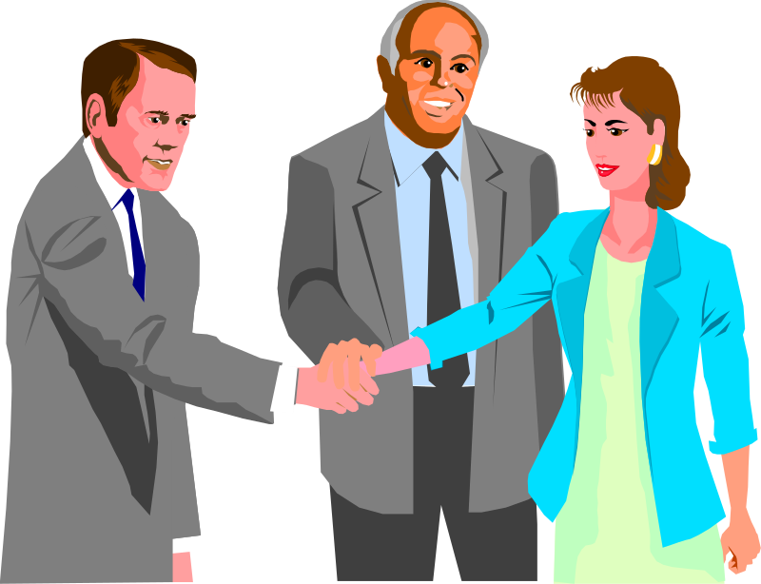
Эпоха Франклина Рузвельта
ПР в действии. Это период «великой депрессии» 1929-1933 годов и эпоха
«нового курса», когда президент вывел страну из кризиса.

Slide 17
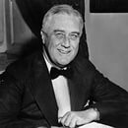
Методы работы Франклина Рузвельта:
Терпеливая разъяснительная работа с использованием всех средств коммуникации и, в первую очередь, личного влияния.
Он проектировал имидж уверенности в себе и счастливого человека, чего больше всего недоставало рядовым американцам.
В знаменитых «радиобеседах у камелька» в простой, доходчивой и интимной форме президент разъяснял соотечественникам суть и необходимость своих реформ.
«Новый курс», расширявший вмешательство государства в дела свободного рынка, стал поводом для разжигания борьбы монополий с государством.
Чем масштабнее становилась эта кампания, тем острее чувствовалась потребность в пиэрменах.

Slide 18
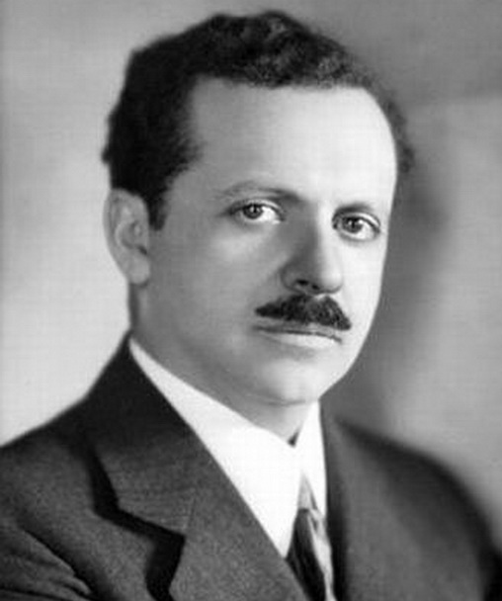
Эдвард Бернайз
Товар должен хвалить не продавец, а кто-то со стороны
Бернайз убедил американцев, что бекон - это лучший завтрак.
Он опубликовал статьи известных врачей, а рядом - фото всевозможных знаменитостей за завтраком. В центре стола разместил яичницу с беконом.

Slide 19
Эдвард Бернайз
Племянник известного психолога, Зигмунда Фрейда, Эдварда Бернейз иногда зовется «Отцом пиара».
Бернейз был пионером современной пропаганды и применял теории массовой психологии и убеждения для нужд корпоративных и политических организаций.
Во время Первой Мировой войны Бернейз работал в американском Комитете Общественной Информации.
В 1929 году Бернейз организовал для «Дженерал Электрик» первое ПР-мероприятие мирового масштаба - международный праздник «Золотой Юбилей Света», ознаменовавший 50-ю годовщину электрической лампочки.
"Нами управляют, наши сознания целенаправленно формируют, наши вкусы унифицированы, наши идеи навязываются нам людьми, о которых мы никогда не слышали.…» Э. Бернейз

Slide 20


Эдвард Бернайз

Slide 21
Эдвард Бернайз
Работая на "Американскую Табачную Компанию", Э. Бернейз убедил феминисток Нью-Йорка поддержать продвижение сигарет «Lucky Strike», символизирующих «Факелы Свободы».

Slide 22
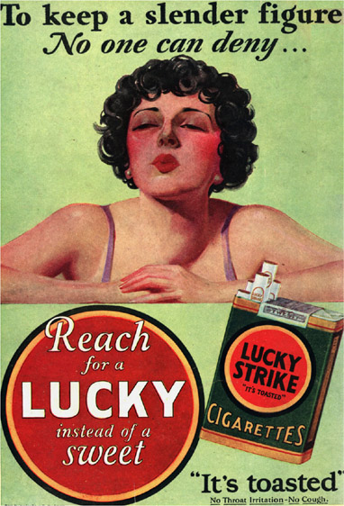
«Сохраняйте хорошую фигуру. Вместо сладкого — «Лакки Страйк».
Сигареты «Лакки Страйк» выпускались в зелёных пачках. В начале 30-х это был категорически немодный цвет. Можно было изменить цвет упаковки, но Бернейс пошёл другим путём. Он обратился к модным дизайнерам. В 1934 году зелёный стал цветом года. Объём продаж «Лакки Страйк» вырос в тот год на 300 (триста) процентов.

Slide 23
Развитие института паблик рилейшнз
стимулировалась политическими причинами (устанавливаются доброжелательные отношения
между государственными учреждениями и другими общественными институтами (образованием, армией, СМИ). Появляются «группы интересов», которые неразрывно связаны с «лоббизмом»)
и экономическими причинами (научная и практическая деятельность по изучению рынка (Marketinq ), «неценовая конкуренция», реклама, паблисити и т.д.).

Slide 24
Общество ПР США
Ведёт свой отсчёт с 1936 г., с момента образования ведущими практиками этой сферы Национальной ассоциации
советников по ПР
В 1948г. Ассоциация слилась с другой профессиональной организацией, основанной в 1939г., Американским советом по
вопросам ПР Америки.
Наконец в 1961г. Произошло слияние с ещё одной национальной ассоциацией - Американской ассоциацией ПР.
Название осталось прежним - Общество ПР Америки. В нём насчитывается более 15 тыс. членов. Имеет более 100тыс.
Отделений в различных городах США.

Slide 25
ПР в США
Помимо Общества ПР Америки, являющегося организацией общенационального масштаба, в США существуют специализированные (отраслевые) ассоциации специалистов по ПР, работающие в области образования, сельского хозяйства, промышленности, здравоохранения и социального обеспечения, религии, спорта и пр.
Общество тесно связано с могущественной организацией бизнеса - Национальной ассоциацией промышленников.
Все организации ведут исследовательскую работу, издают справочную и методическую литературу, проводят семинары, занимаются просветительской деятельностью.

Slide 26
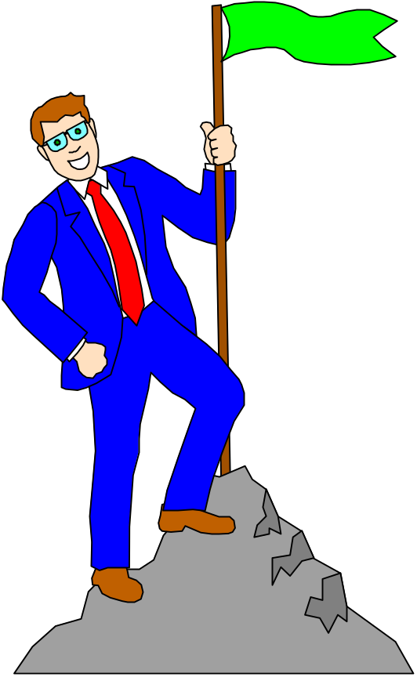
ПР в Великобритании
В 1984г. начал свою деятельность
Институт паблик рилейшнз, заложивший фундамент этой профессии в стране.

Slide 27
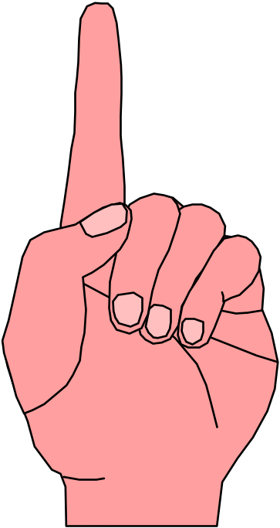
Национальные системы ПР
возникли в Канаде, Франции, Германии, Голландии, Австрии, Греции, Испании и т.д.
Более чем в 60 странах мира.

Slide 28
Международная организация ПР
Идея родилась ещё в 1949 г. в Лондоне во время
частного совещания специалистов по вопросам связей с
общественностью Голландии и Англии. В 1950г. Под эгидой Голландской королевской международной торговой
ярмарки и голландского общества ПР в Амстердаме собралась группа руководителей ведущих фирм Великобритании, Голландии, Франции, Норвегии и США, работающих в этой области был создан Временный международный комитет. После 5 лет работы этого комитета, 1 мая 1955 года в Лондоне была основана Международная ассоциация ПР, избран Совет и одобрен официальный Устав МАПР.

Slide 29
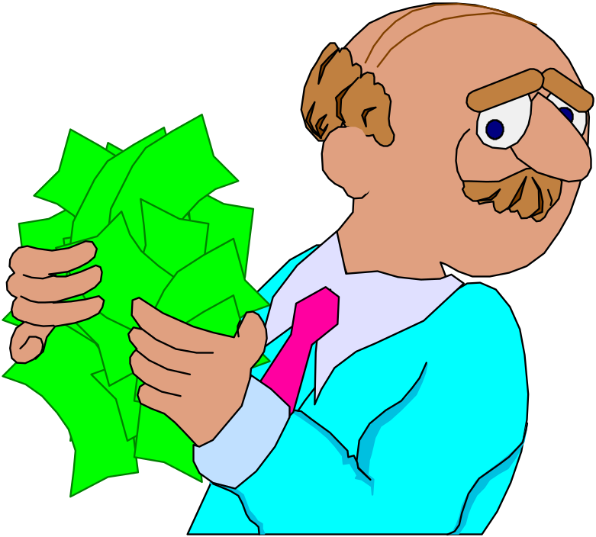
Кодекс профессионального поведения МАПР
Одобрен в 1961 г. в Венеции, и особенно Афинский кодекс 1965г., считающийся «моральной хартией».Базируется
на Всеобщей декларации прав человека

Slide 30
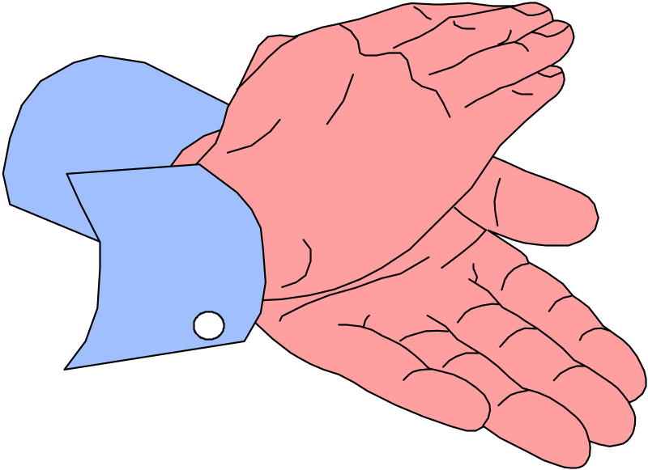
В 1964 г. МАПР признана
ООН, как советник Социально-экономического комитета ООН и ЮНЕСКО как внегосударственная организация по категории:«отношения взаимного информирования»

